Slide 1
Wasserkraft

Slide 2
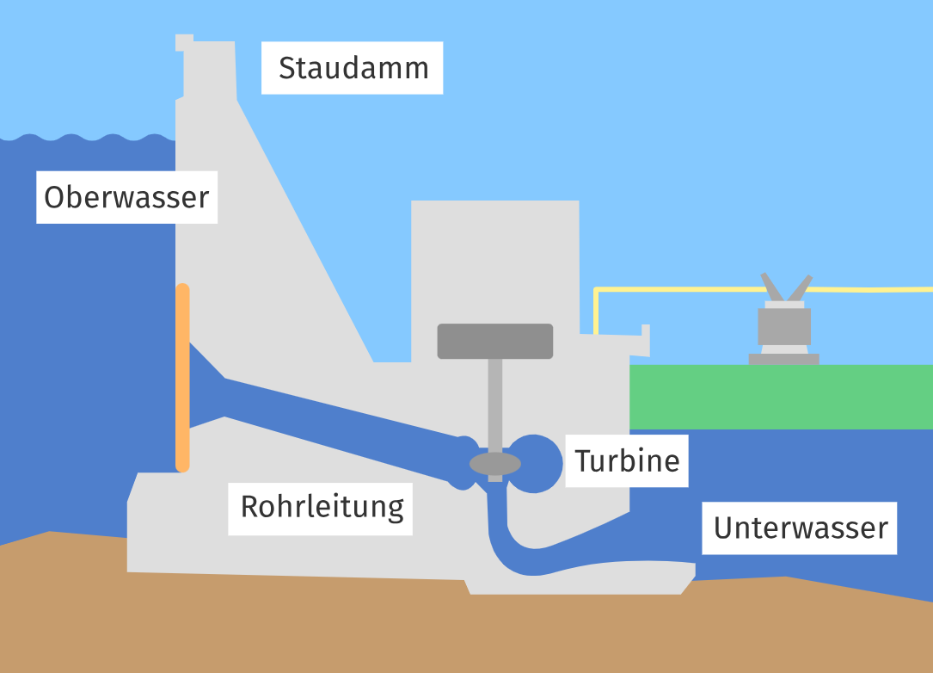
Grundprinzip der Umwandlung
Wir wollen Energie gewinnen, Transportieren und speichern
  Verfügbare Energie abgreifen
Wasser hat Potentielle Energie
  E_pot = m * g * h
  Energie kann in höhe gespeichert werden
  Rückfall auf geringeres Höhenniveau Kinetische Energie

Slide 3
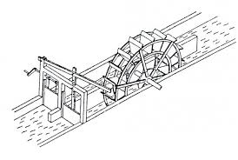
Erste Nutzung der Wasserkraft
Älteste art der Energiegewinnung
  9. Jhrhundert n. Ch (Unterschlächtiges Wasserrad)
  Mühlen, Sägewerke, Hammerwerke
Industrielle Revulution
  Mechanischer Webstuhl
  In Deutschland im 19. jahrhundert unerlässlich
  (Ablöse durch Kohle und Kernkraft)

Slide 4
Heutige Nutzungsformen
Laufwasserkraftwerk
Kleine Stauwehre an Natürlichen Gewässern
Nutzung der Kinetischen Energie(Leichte höhenunterschiede)
Keine Speicherung(bei überschuss jedoch oft pumpen Möglich
Deckt Grundlastbedarf
Speicherkraftwerk
Sehr große Staudämme
Oft künstliche Stauseen
Potentalle Energie mit(große Höhenunterschiede
Energie wird in der Höhenlage gespeichert
Durch regulierung bei bedarf freigesetzt
Deckt den Spitzenbedarf

Slide 5
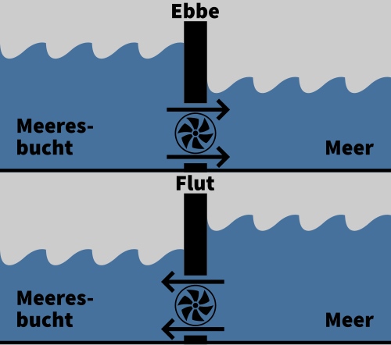
Gezeitenkraftwerke
Wellenkraftwerke
Nutzung der kontinuirlichen wellenbewegung(E_kin)
Bisher hauptsächlich Prototypen
Kommerzielles kraftwerk in Israel(2022)

Slide 6
Quellen
https://www.paderborner-land.de/deu/paderborner-land/salzkotten.php
https://www.wasserkraft-in-hessen.de/geschichte-der-wasserkraft
https://www.fwu-mediathek.de/home?record=xfwumodule-5609279&src=online&pid=lvcg3bq2qf9bl7adjmuqklec1m#3cc301cffd182371107586e216086d50

